Slide 1
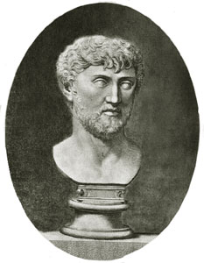
LATIN TERMINALE Travail de groupe autour d’un mythe exploité par Lucrèce
(De Natura Rerum I, 84-101)
Lucrèce

Slide 2
Mythe d’Iphigénie
Fille de Clytemnestre et d'Agamemnon. D'après la légende la plus célèbre, Iphigénie était destinée à être sacrifiée à Artémis, par son père et sur les conseils du devin Calchas. Artémis avait retenu la flotte d’Agamemnon à Aulis, l’empêchant de se rendre à Troie pour mener la guerre.

Slide 3
Son père appela Iphigénie avec un faux prétexte, lui certifiant un mariage avec Achille. La vérité fut qu’elle devait mourir sous le couteau sacrificateur, mais prise de remords Artémis la remplaça par une biche. Artémis la transporta en Tauride où elle devint grande prêtresse d’Artémis, son travail étant d’immoler les étrangers au nom de la déesse.

Slide 4
Mais un jour l’étranger fut son frère, Oreste, et son amis Pylade. Ils furent alors prisonniers, Oreste est alors conduit au temple où Iphigénie officiait pour y être immolé, mais celle-ci voulant sauver son frère qu’elle a reconnu alors elle fit annuler le sacrifice. Elle prétendit que l’étranger était coupable d’un matricide, il ne pouvait être sacrifié avant d'avoir été purifié.

Slide 5
Iphigénie grâce à son stratagème pris la fuite avec son frère et Pylade, tout en emportant la statue d’Artémis (But premier de Oreste lors de son arrivée). Ils mirent cap vers la Grèce par des vents favorables.

Slide 6
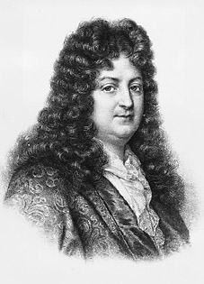
RACINE
Né à La Ferté-Milon le 22 décembre 1639 et mort à Paris le 21 avril 1699, est un dramaturge et poète français considéré comme l'un des plus grands auteurs de tragédies de la période classique en France sous Louis XIV.

Slide 7
RACINE,
Iphigénie à Aulis.
(extrait ACTE 5 Scène 1 : IPHIGENIE : « Ah, madame !
Sous quel astre cruel avez-vous mis au jour
Le malheureux objet d’une si tendre amour !
Mais que pouvais-vous faire en l ’état où nous sommes
Vous avez à combattre et les dieux et les hommes.
Contre un peuple en fureur vous exposez-vous ?
N’allez point, dans un camp rebelle à votre époux,
Seule à me retenir vainement obstinée,
Par des soldats peut-être indignement traînée,
Présenter un spectacle à mes yeux plus cruel que la mort.
Allez : laissez aux Grecs achever leur ouvrage ,
Et quittez pour jamais un malheureux rivage ;
Du bûcher qui m’attend, trop voisin de ces lieux,
La flamme de trop près viendrait frapper vos yeux.
Surtout, si vous m’aimez, par cet amour de mère,
Ne reprochez jamais mon trépas à mon père. »

Slide 8
>>>>>>>>>Cet extrait révèle à notre sens le profond aspect tragique d’Iphigénie à Aulis. On y voit la fusion de l’amour entre une mère et sa fille, la résignation de cette dernière quant à la situation et à son propre sort. Iphigénie ne montre aucun signe de peur face à la mort qui est devenue inévitable, elle s’en va même préférer celle-ci à la vue d’une mère luttant seule pour la survie de sa fille. Cet extrait est particulièrement intéressant en nous enveloppant de l’atmosphère engendrée par le récit de ce mythe qui se veut tragique et même quelques peux épique. <<<<<<<<<<

Slide 9
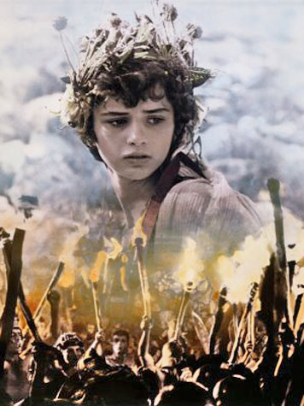
D’autres adaptations existent !
Iphegenia : film grec réalisé par Michael Cacoyannis et sorti en 1977
Le film est inspiré d'Iphigénie à Aulis, tragédie grecque d'Euripide

Slide 10

Le thème de l’innocence sacrifiée …
Dans de nombreuses cultures et religions ce même thème est présent !
Nous verrons l’histoire
Ainsi que celle de
d’Isaac
Jephté …

Slide 11
Le sacrifice d’Isaac
Isaac, fils d’Abraham et de Sarah, personnages bibliques.
Un jour, alors qu’Abraham avait 99ans et sa femme 90 ans, Dieu lui propose une alliance : il lui promet qu’il aura des enfants (dont certains seront rois) avec sa femme Sarah, qui ne pouvait jusque là en avoir, dans un an.
Un an plus tard, Isaac était né. Un jour, Dieu dit à Abraham d’offrir Isaac en sur le Mont Moriah. Abraham fend des bûches, et part avec Isaac, un âne et deux serviteurs. Après trois jours de marche, il dit aux serviteurs de garder l'âne, et qu'il va se prosterner plus loin avec son fils.
Il charge Isaac des bûches. Sur la route, Isaac demande où est l'agneau qui sera brûlé, et Abraham répond qu'il s'en remet à Dieu. Une fois arrivés, Abraham élève un autel, dispose les bûches et lie son fils au bûcher. Alors qu'il tend la main pour immoler Isaac, un ange, convaincu de la crainte que Dieu lui inspire, crie à Abraham d’épargner Isaac. Un bélier, qu'Abraham voit pris au piège dans un fourré, est sacrifié à sa place.

Slide 12
Le Mythe de Jephté
D’autres personnages bibliques…
Avant d'aller en guerre, il fit le vœu imprudent d'offrir à Dieu, en cas de victoire, quiconque viendrait le premier à sa rencontre à son retour chez lui.
Malheureusement, ce fut sa fille unique qui accourut la première devant lui. Ayant fait la promesse à Dieu, il fût obligé de donner sa fille en holocauste (mourir par le feu).
Sa fille comprenant que son père doit tenir sa promesse lui demanda en tant que dernier vœu de lui autoriser deux mois afin de pleurer sur sa virginité, car chez les Israélites on désirait avoir des enfants afin de perpétuer le nom et l’héritage de sa famille, et sur son sort.
A son retour, Jephté fût contraint d’accomplir le vœu qu’il fît à Dieu et allait se priver de la compagnie de sa fille unique.

Slide 13
Des ressemblances importantes !
Par rapport au sacrifice d’Iphigénie, celui d’Isaac a des similitudes:
- Un enfant qui va être sacrifié à cause des croyances et du pouvoir divin. Isaac doit mourir car Dieu l’a demandé à son père et, Iphigénie, doit mourir car le devin a dit à son père que s’il voulait continuer sa route pour faire la guerre, il devait sacrifier sa fille à Artemis.
- L’enfant est remplacé au dernier moment par un animal. D’après certaine version, Iphigénie est remplacée par une biche par Artemis, et Isaac par un bélier par son père Abraham.

Slide 14
Entre celui du fils de Jephté et Iphigénie aussi:
- Deux filles encore vierges. Iphigénie fut choisie pour le sacrifice, au lieu de sa sœur, car elle était encore vierge. La fille de Jephté aussi, puisque son père lui accorde deux mois pour pleurer sur sa virginité.
- Deux enfants sacrifiés pour gagner la guerre. Agamemnon pour que sa flotte puisse continuer sa route et ainsi faire la guerre sacrifie sa fille, et Jephté, à promis à Dieu que s’il gagne la guerre, il sacrifiera la première personne qui viendra à lui à son retour, dont par conséquent, ici, sa fille.

Slide 15
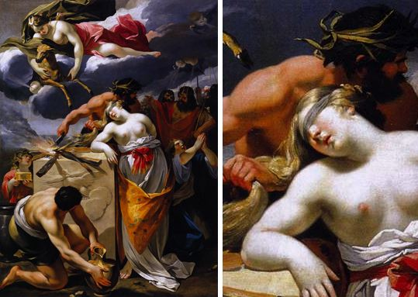
Le Sacrifice d’Iphigénie
François, dit le Bourguignon (1584 ou 1590 à 1650).
Datation de l’œuvre : entre 1629 et 1633.
Nature de l’image : Peinture sur toile
Dimensions : Hauteur 212, * Largeur 154, cm
Lieu de conservation :
Dijon, Musée des beaux-arts, 4931
Artémis s ’apprêtant à échanger Iphigénie
Le prêtre et Iphigénie
Le vent qui se montre quand vient le sacrifice
Père d’Iphigénie

Slide 16
Le Sacrifice d’Iphigénie
Dans le tableau de François, dit le Bourguignon, par rapport au mythe, plusieurs éléments y font écho : Tout d’abord la personnification du vent avec les visages, ceux-ci étant souhaité par Agamemnon pour poursuivre leur route afin de faire la guerre.
Artémis semble l’accompagner à la vue du sacrifice fait en son nom. La biche entre ses mains peut être interpréter comme son remord face à la mort de la jeune fille, celle-ci voulant la remplacer par l’animal.
La scène se déroulant sur terre est plus tragique car on y aperçoit le sacrifice quelque temps avant celui ci. Le père se tenant dans l’ombre à l’arrière, comme pour signifier la peine de voir sa fille sacrifiée malgré le besoin ; le sacrificateur sur le point de commettre l’acte fatal empoignant les cheveux d’Iphigénie, cette dernière les yeux bandés attendant son sort.
On observe à l’arrière plan les bateaux du mythe prêts à partir.

Slide 17
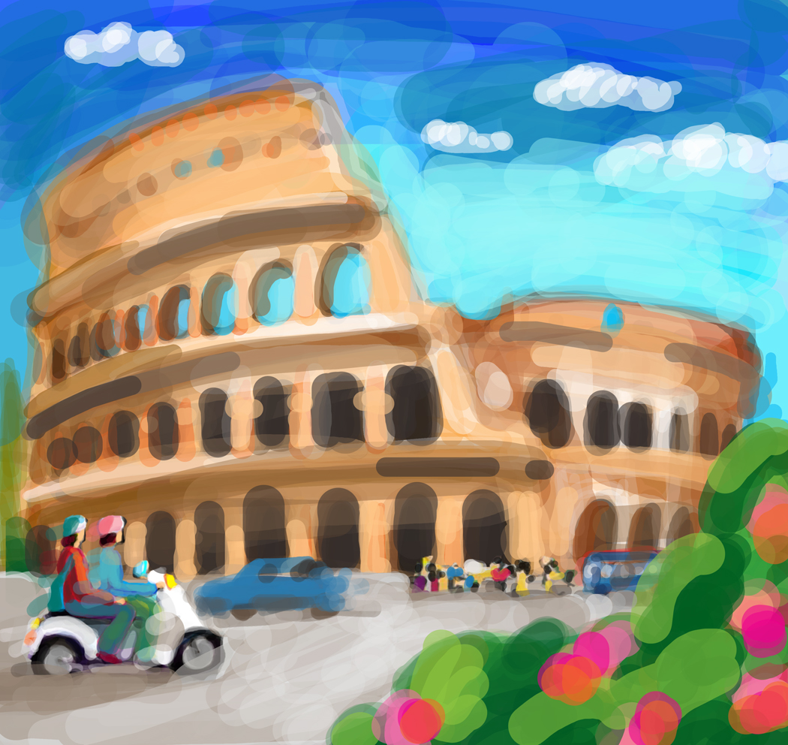
FIN…
ELIS Devrim
GEORGES Teddy

